Slide 1
Доклад о деятельности уполномоченного при Губернаторе Архангельской области по правам ребенка в 2015 году
Смирнова Ольга Леонидовна – уполномоченный при Губернаторе Архангельской области по правам ребенка

Slide 2
«Человек, действительно уважающий человеческую личность, должен уважать ее в своем ребенке, начиная с той минуты, когда ребенок почувствовал свое «Я» и отделил себя от окружающего мира» Дмитрий Писарев

Slide 3
Количество обращений, находившихся в работе уполномоченного (абс. ч.)

Slide 4
Результаты рассмотрения обращений граждан (абс. ч.)
Анализ результатов рассмотрения обращений граждан (абс. ч.)

Slide 5
Категории обращений граждан по защите жилищных прав ребенка (абс. ч.)

Slide 6
Категории обращений граждан, связанных с защитой прав ребенка на семейное воспитание (абс. ч.)

Slide 7
Категории обращений граждан о нарушении иных прав ребенка (абс. ч.)

Slide 8
Категории обращений граждан по защите прав ребенка в сфере образования (абс. ч.)

Slide 9
Категории обращений граждан, связанных с защитой права ребенка на социальное обеспечение (абс. ч.)

Slide 10
Категории обращений граждан, связанных с защитой прав ребенка в сфере здравоохранения (абс. ч.)

Slide 11
Категории обращений (абс. ч.)

Slide 12
Количество подготовленных в суды исков и заключений (абс. ч.)

Slide 13
Предложения уполномоченного по защите жилищных прав: 1) проведение мероприятий, направленных на создание и поддержание в надлежащем состоянии жилых помещений маневренного фонда, предоставляемых гражданам; 2) расширение перечня лиц, имеющих право на предоставление жилых помещений маневренного фонда; 3) внесение изменений в жилищное законодательство с включением в льготные очереди семей, имеющих детей-инвалидов, нуждающихся в улучшении жилищных условий и желающих встать на учет после 01 января 2005 года; 4) увеличение денежных средств, выделяемых на приобретение, строительство жилья для детей-сирот и детей, оставшихся без попечения родителей, а также на ремонт и реконструкцию закрепленного жилья данной категории лиц; 5) создание социальных гостиниц для детей-сирот и детей, оставшихся без попечения родителей, предоставляемых им для проживания до момента обеспечения жилыми помещениями; 6) внесение изменений в действующее федеральное законодательство в части обеспечения права детей-сирот, детей, оставшихся без попечения родителей, и лиц из их числа, получать жилое помещение по договорам специализированного найма в других регионах Российской Федерации, отличных от места фактического выявления данных лиц; 7) внесение изменений в действующее областное законодательство по вопросу обеспечения земельными участками с инженерной и транспортной инфраструктурой многодетных семей и семей, в которых воспитываются дети-инвалиды.

Slide 14
В 2015 году к вновь выявленным мерам защиты жилищных прав детей следует отнести: 1) организация системы частно-муниципального партнерства, включая льготные условия строительства и заключение арендных договоров с собственниками жилых помещений; 2) разработка региональных нормативных правовых актов и региональных программ развития рынка арендного жилья; 3) внесение изменений в областные законодательные акты о социальной поддержке детей-сирот, детей, оставшихся без попечения родителей, и лиц из их числа, в части урегулирования вопроса, связанного с включением в списки детей-сирот, детей, оставшихся без попечения родителей, и лиц из их числа, имеющих право на обеспечение жилыми помещениями, лиц из данных категорий граждан в тех муниципальных образованиях, на территории которых они фактически проживают длительное время, отличных от места их фактического выявления; 4) разработка на федеральном уровне единого порядка исполнения судебных решений по предоставлению жилых помещений гражданам; 5) разработка на федеральном уровне локального акта, регламентирующего порядок выкупа органами местного самоуправления жилых помещений, признанных в установленном законом порядке ветхими и непригодными для проживания, находящихся в собственности граждан.

Slide 15
Меры, направленные на улучшение положения семей с детьми в регионе: 1) развитие института посредничества (медиации) при разрешении семейно-правовых споров, в том числе связанных с расторжением брака между супругами на территории Архангельской области и распространение положительного опыта посредством организации круглых столов, обучающих семинаров, конференций; 2) создание служб сопровождения молодых мам, не имеющих навыков ухода за ребенком и ведения домашнего хозяйства, при государственных учреждениях социального обслуживания семьи и детей; 3) увеличение числа гостиниц для молодых мам, оказавшихся в трудной жизненной ситуации; 4) разработка и реализация социальных проектов, направленных на налаживание межпоколенческих отношений между людьми пожилого возраста и семьями с детьми, вовлечение старшего поколения в волонтерскую деятельность с семьями, имеющими детей; 5) внесение изменений в действующее областное законодательство по вопросу расширения понятия многодетной семьи, не только приемными семьями, но и опекунскими; 6) пропаганда среди жителей Архангельской области здорового образа жизни;

Slide 16
7) создание условий на территории Архангельской области для развития доступной инфраструктуры для организации семейного отдыха и туризма, оздоровления детей и молодежи, занятий физкультурой и спортом и развитие форм отдыха и оздоровления детей и семей с детьми, направленных на формирование навыков здорового образа жизни, исключающих употребление психоактивных веществ; 8) повышение педагогической культуры и грамотности родителей, в том числе путем поддержки деятельности родительских советов и семейных клубов, имеющих различную целевую направленность (семейный досуг, образование, взаимопомощь, и пр.); 9) сопровождение семей, взявших на воспитание ребенка (детей), посредством оказания им консультативной, психологической, педагогической, юридической, социальной и иной помощи, развитие соответствующих служб; 10) изучение опыта проведения курса «Школа любящих родителей» и его внедрение в работу с родителями в детских организация региона; 11) развитие в Архангельской области системы мер поддержки, направленных на профилактику отказов от новорожденных детей; 12) формирование национальной идеи на основе духовных и нравственных ценностей, признанных в обществе; 13) разработка на федеральном уровне нового Семейного кодекса Российской Федерации; 14) на федеральном уровне разработка нормативных правовых актов, направленных на развитие альтернативных форм семейного устройства, в том числе семейных детских домов и патронатных семей.

Slide 17
На основе анализа обращений, поступивших в адрес уполномоченного в 2015 году по вопросам реализации прав ребенка в сфере образования, остались нерешенными предложения, высказанные уполномоченным в 2014 году: – в первоочередном порядке решать вопрос об устройстве детей, достигших возраста трех лет, в дошкольные образовательные организации; – руководителям образовательных организаций все решения, связанные с изменениями в организации образовательного процесса, оперативно и прозрачно согласовывать с родителями обучающихся; – не допускать в образовательных организациях Архангельской области нарушения прав детей, изложенных в главе 2 Конституции Российской Федерации; – разработать областной закон, регламентирующий вопросы организации и финансирования семейной формы образования; – внести изменения в нормативные правовые акты органов местного самоуправления в части снижения платы (освобождения от платы), взимаемой с отдельных категорий родителей (законных представителей), в том числе с многодетных семей и семей с детьми-инвалидами.

Slide 18
Новые предложения уполномоченного в сфере образования: 1) рассмотреть вопрос о возможности бесплатного обеспечения рабочими тетрадями обучающихся образовательных организаций Архангельской области; 2) разработать на уровне региона целостную систему оказания социально-педагогической помощи детям-инвалидам, в том числе в раннем возрасте; 3) разработать и ввести социальные стандарты дополнительного образования детей, закрепляющие государственные гарантии в части объема и состава услуг дополнительного образования детей, предоставляемых за счет бюджетных средств; 4) разработать нормативные правовые документы, регламентирующие деятельность образовательных организаций, реализующих дополнительные общеобразовательные программы на уровне органов местного самоуправления, с учетом приоритетов в развитии дополнительного образования детей на муниципальном уровне в современных условиях; 5) для объективного представления о качестве и спектре услуг целесообразно разработать систему мониторинговых исследований качества дополнительного образования детей в Архангельской области по актуальным направлениям его развития, по итогам которого разработать механизм выявления социального заказа на услуги дополнительного образования детей (в том числе уточнение минимального объема и состава, соотношения бесплатных услуг и услуг, финансируемых потребителем). 6) развивать на территории Архангельской области технические виды спорта, поисковой деятельности, поддержку научных исследований школьников. Эти направления, хотя и являются достаточно ресурсоемкими, несут в себе большой воспитательный потенциал, эффективно вовлекают в систему дополнительного образования подростков, в том числе из неблагополучных семей, снижая, таким образом, потенциальную и реальную базу правонарушений; 7) продолжать внедрение программ, направленных на формирование основ нравственности в семейной жизни, в школах Архангельской области.

Slide 19
Анализ состояния прав детей в сфере здравоохранения, показывает, что для его улучшения, необходимо принять ряд мер, среди которых: 1) полное информирование жителей Архангельской области о льготах по обеспечению лекарственными препаратами, предусмотренными нормативными правовыми актами Архангельской области; 2) Архангельскому региональному отделению Фонда социального страхования Российской Федерации своевременно производить обеспечение необходимыми предметами ухода детей-инвалидов; 3) обеспечение доступности медицинских услуг детям во всех населенных пунктах Архангельской области; 4) организация системной работы, направленной на организацию работы по профилактике алкогольной и наркотической зависимости среди школьников и подростков; 5) создание на территории Архангельской области реабилитационного центра помощи несовершеннолетним, страдающим алкогольной, наркотической и иными видами зависимостей; 6) в целях укрепления здоровья детей необходимо продолжить работу, направленную на формирование здорового образа жизни, в том числе путем реализации информационных проектов, направленных на пропаганду здорового образа жизни и создание условий для занятий физической культурой и спортом, профилактику немедицинского потребления наркотиков, предупреждение курения, употребления алкоголя, профилактику интернет-зависимости среди подрастающего поколения; 7) рассмотрение вопроса о предоставлении дополнительных мер социальной поддержки детям, страдающим сахарным диабетом первого типа, в части обеспечения их расходными материалами за счет средств областного бюджета.

Slide 20
На федеральном уровне в сфере здравоохранения необходимо: 1) предусмотреть ответственность медицинских учреждений за неправильное лечение в виде компенсации причиненного вреда. В этой связи целесообразно рассмотреть вопрос о принятии Закона Российской Федерации об обязательном страховании пациентов при оказании медицинской помощи, а также разработать алгоритм для максимального исключения врачебных ошибок; 2) внести корректировки в новые критерии и классификации для установления инвалидности и при прохождении переосвидетельствования, установленные Приказом Минтруда России № 664н от 29 сентября 2014года; 3) законодательно закрепить возможность возмещения гражданам материальных затрат на приобретение льготных лекарств за свой счет; 4) рассмотреть вопрос об оставлении в системе обязательного медицинского страхования абортов только по медицинским показаниям. В то же время система государственной помощи женщине-матери должна гарантировать ей социальный статус, включая наличие жилья, социально-психологической поддержки, получение медицинской помощи, трудоустройства для возможности достойного содержания и воспитания детей. 5) включить в раздел «Технические средства реабилитации» Федерального перечня реабилитационных мероприятий, технических средств реабилитации и услуг, предоставляемых инвалиду, утвержденного распоряжением Правительства Российской Федерации от 30 декабря 2005 года № 2347-р, отдельного пункта: аппарат искусственной вентиляции легких (для использования в домашних условиях), включая расходные материалы к нему; концентратор кислорода.

Slide 21
Пути решения проблемных вопросов, связанных с защитой права ребенка на социальное обеспечение:
1) разработка комплекса мер, направленных на создание условий для оказания ранней помощи детям-инвалидам и детям с ограниченными возможностями здоровья с целью максимального раскрытия их реабилитационного потенциала, успешной интеграции в общество и повышения социального статуса;
2) формирование терпимости и уважения в обществе к семьям, воспитывающим детей-инвалидов, обеспечение профессионализма и высокой квалификации при работе с каждым ребенком и его семьей;
3) усиление мер социальной поддержки, реабилитации, адаптации детей-инвалидов и детей с ограничениями возможностями здоровья. Разработка и внедрение форм работы с такими детьми, позволяющими преодолевать их социальную исключенность и способствующими реабилитации и полноценной интеграции в общество;
4) поддержка на областном уровне общественных организаций, чья деятельность направлена на оказание социальных услуг семьям, находящимся в трудной жизненной ситуации, в том числе и семьям с детьми-инвалидами;
5) разработка программ постинтернатной адаптации выпускников детских домов, направленных на приобретение адекватных жизненных навыков и преодоление интернатной депривации у выпускников детских домов, в особенности для выпускников из числа детей-инвалидов и детей с ограниченными возможностями здоровья;
6) развитие социального волонтерского движения на территории региона;
7) повышение качества информированности населения о мерах социальной поддержки семей с детьми на территории Архангельской области;

Slide 22
8) принятие мер к обеспечению детей-инвалидов качественными средствами индивидуальной реабилитации; 9) внесение изменений в действующее областное законодательство, регламентирующее вопросы оказания мер социальной поддержки в части установления выплаты по уходу за ребенком-инвалидом со сложной структурой дефекта развития (со степенью «3» по всем категориям жизнедеятельности) лицу, осуществляющему уход за ним; 10) создание социально-экономических, организационных условий для повышения качества жизни семей с детьми, степени их социальной защищенности, содействие их активному участию в жизни общества; 11) сохранение в 2016 году имеющихся мер социальной поддержки, предоставляемых отдельным категориям граждан; 12) внесение изменений в областное законодательство в части введения именных социальных проездных билетов для детей-инвалидов и сопровождающих их лиц для проезда в общественном транспорте; 13) внесение изменений в федеральное законодательство в части невозможности наложения арестов на лицевые счета граждан, куда поступают денежные средства, являющиеся мерами социальной поддержки; 14) рассмотрение на федеральном уровне вопроса о назначении досрочной пенсии по старости одному из родителей (законному представителю) инвалидов с детства со сложной структурой дефекта развития, проживающим в районах Крайнего Севера и приравненных к ним местностям, а также оформления пособий или присвоения статуса «мать-сиделка» одному из родителей (законному представителю), воспитывающему ребенка со сложной структурой дефекта развития.

Slide 23
Развитие института уполномоченного по правам ребенка в Архангельской области В 7 муниципальных образованиях осуществляют свою деятельность уполномоченные по правам ребенка в муниципальных образованиях Рассмотрено обращений по муниципальным образованиям (абс. ч.)

Slide 24
Деятельность уполномоченного в 2015 году: * 19 раз были посещены муниципальные образования области * Мониторинг соблюдения прав детей 13 оздоровительных лагерей * В рамках работы Правовой школы были посещены государственные бюджетные учреждения Архангельской области для детей-сирот и детей, оставшихся без попечения родителей, «Архангельский детский дом № 2», «Архангельский детский дом № 1», «Северодвинская общеобразовательная школа-интернат» и «Северодвинский детский дом». По жалобе состоялся выезд в Цигломенский специальный (коррекционный) детский дом * Проведены проверки 22 образовательных организаций области (детских садов, школ, учреждений профессионального образования), 4 учреждений системы профилактики безнадзорности и правонарушений несовершеннолетних, 1 учреждения дополнительного образования, 1 учреждения социальной защиты населения («Котласский центр для детей с ограниченными возможностями»), 9 обследований жилищно-бытовых условий проживания семей, 4 органов и учреждений системы профилактики безнадзорности и правонарушений несовершеннолетних, 1 учреждения здравоохранения * В 2015 году в рамках рассмотрения обращений уполномоченный 4 раза выезжала в Архангельскую воспитательную колонию * Проведен мониторинг 30 безопасности детских придворовых игровых площадок. * Участие в сборе и отправке двух гуманитарных грузов В Донецкую и Луганскую народные республики

Slide 25
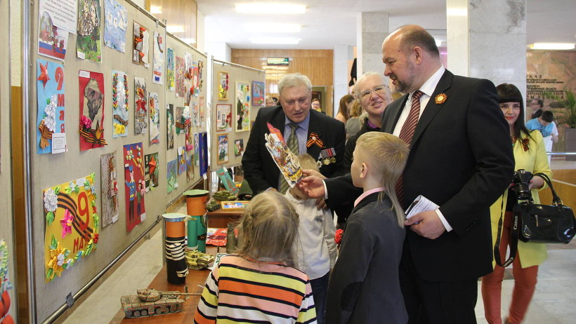
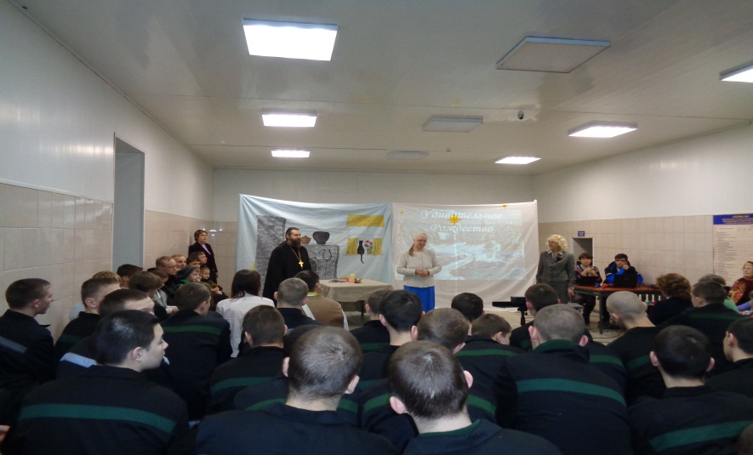
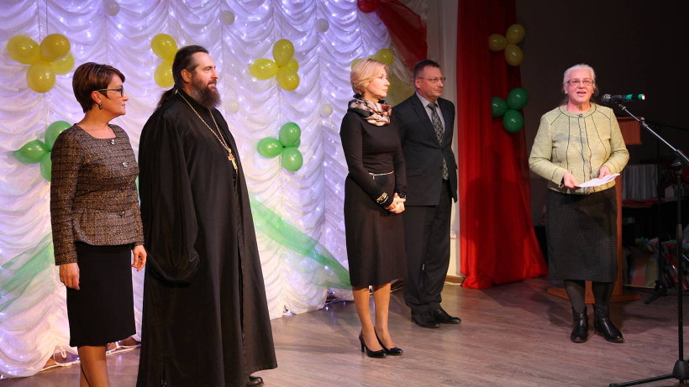
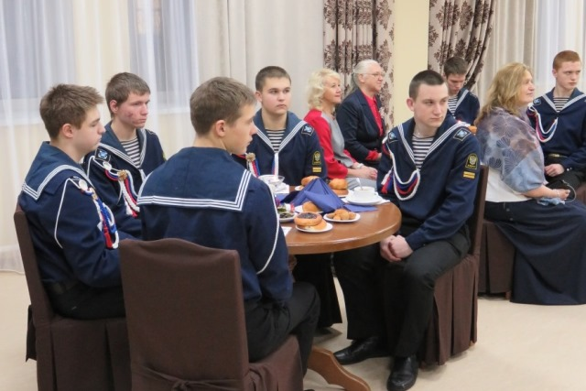

Slide 26
Правовое просвещение: – пропаганда основ правового просвещения; – подготовка и проведение мероприятий в рамках «Дня правовой помощи»; – обеспечение размещения в образовательных организациях правовых информационных стендов; – развитие института уполномоченных по защите прав участников образовательного процесса; – деятельность Общественной приемной уполномоченного в С(А)ФУ имени М.В. Ломоносова

Slide 27
«Детство часто держит в своих слабых пальцах истину, которую не могут удержать взрослые люди своими мужественными руками и открытие которой составляет гордость позднейших лет» Д. Рескин

Slide 28
Спасибо за внимание!

